Slide 1
Чат ИжГТУ
Выполнили:
студенты группы Б17-191-1 Ахламов М.С.
Гаврилов А.С.

Slide 2
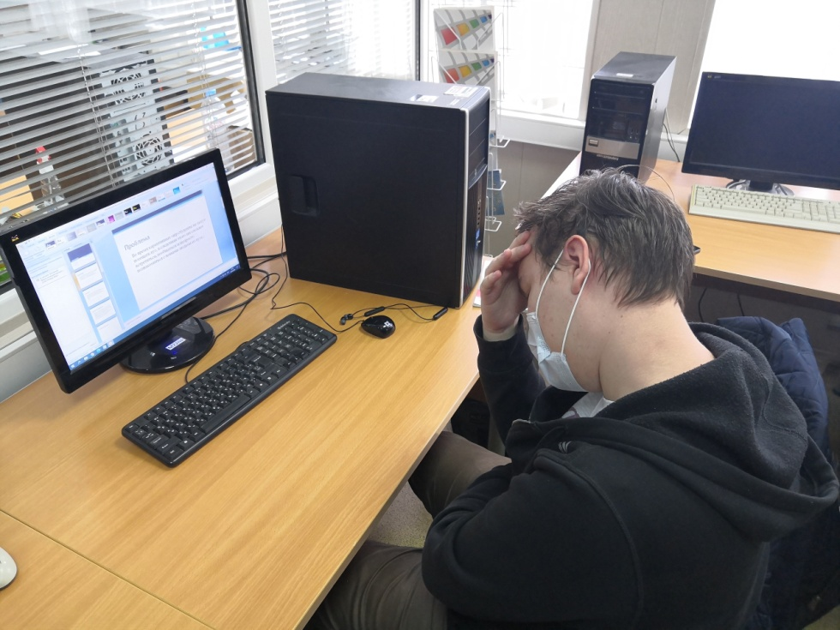
Проблема
Во время карантинных мер студенты не могут посещать вуз, в следствии этого им сложнее встретиться, пообщаться или просто познакомиться с новыми людьми из вуза.

Slide 3
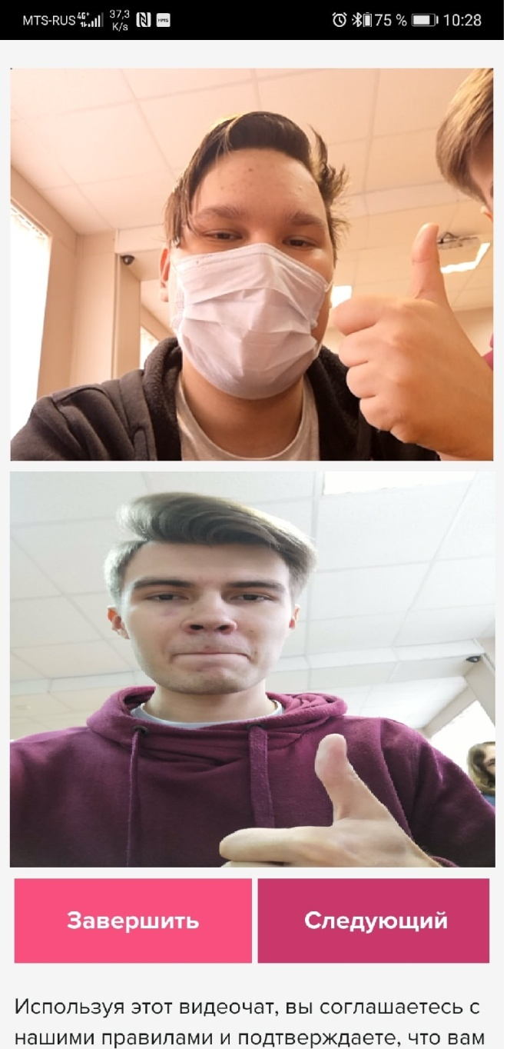
Продукт
Для решения проблемы социальной дисфункции будет реализована чат-рулетка для студентов вуза, чтобы они смогли общаться между собой и знакомиться вне вуза.

Slide 4
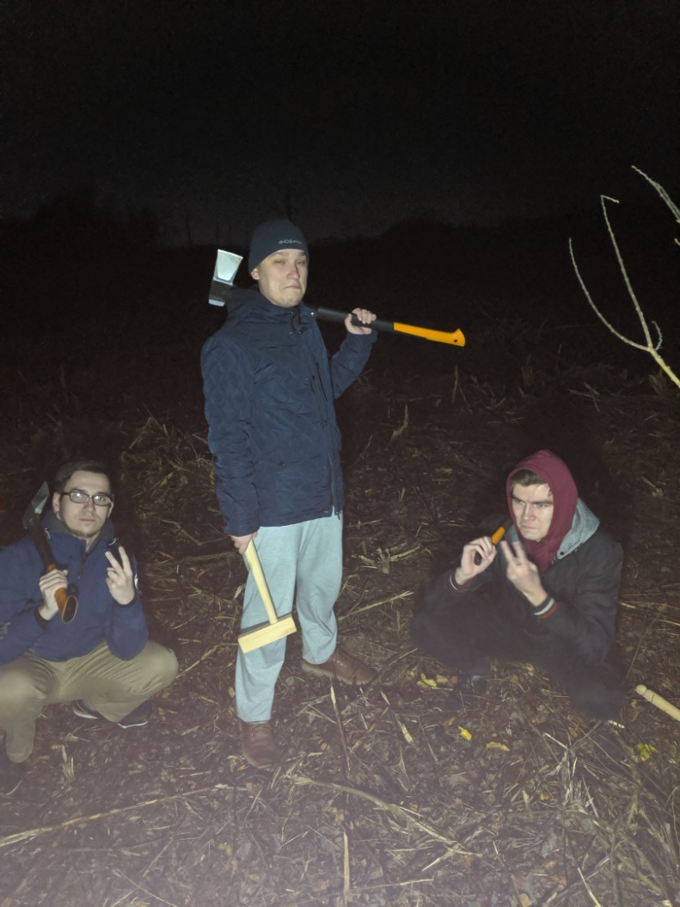
Целевая аудитория
Целевой аудиторией будут студенты ИжГТУ, преимущественно в возрасте от 18 до 20 лет. Проблема социальной дисфункции во время карантина особенно актуальна для первокурсников. С помощью чат-рулетки они смогут познакомиться и пообщаться со многими своими сокурсниками.

Slide 5
Команда проекта.
Гаврилов Александр – проектировщик.
Ахламов Максим – разработчик.

Slide 6
СПАСИБО ЗА ВНИМАНИЕ

